Slide 1

10-3장. MVC 웹 애플리케이션
DB: mysql

Slide 2
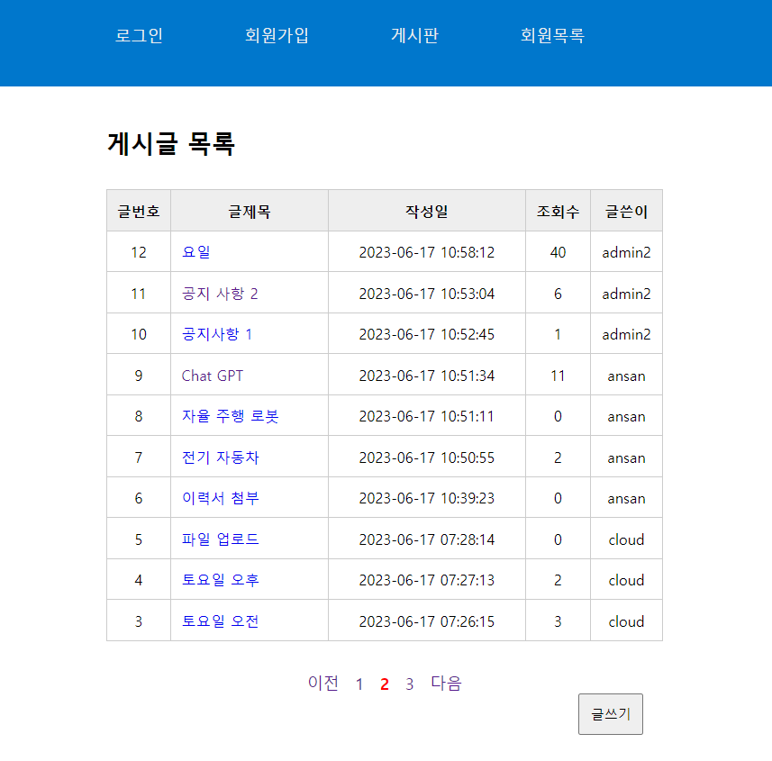
MVC를 이용한 게시판 관리

Slide 3
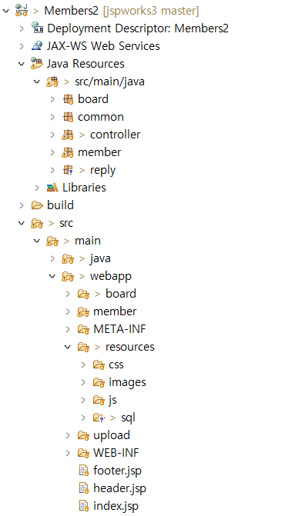
MVC를 이용한 게시판 관리

Slide 4
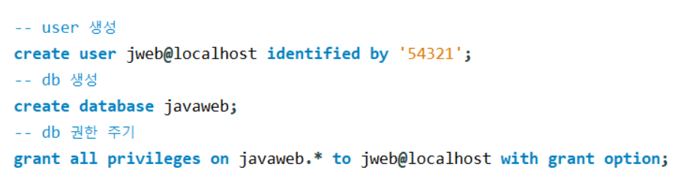
MVC를 이용한 게시판 관리
회원 DB 구축
- DBMS: MySQL
- user : jweb
- db(스키마): javaweb

Slide 5
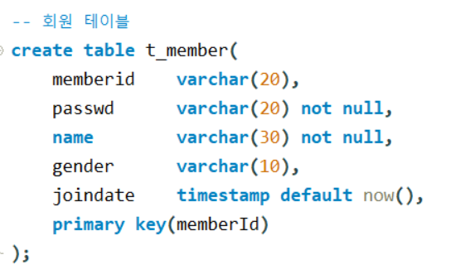
MVC를 이용한 게시판 관리
회원 DB 구축 - t_member, t_board, t_reply 테이블 생성

Slide 6
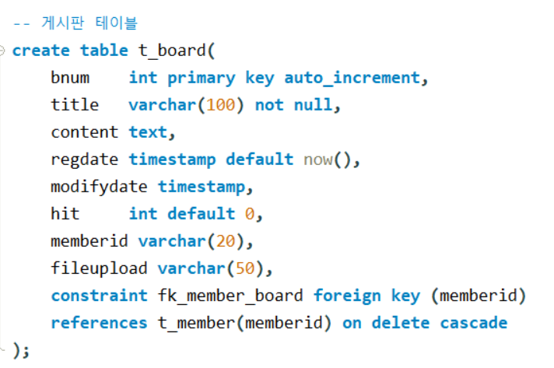
MVC를 이용한 게시판 관리
회원 DB 구축 - t_member, t_board, t_reply 테이블 생성

Slide 7
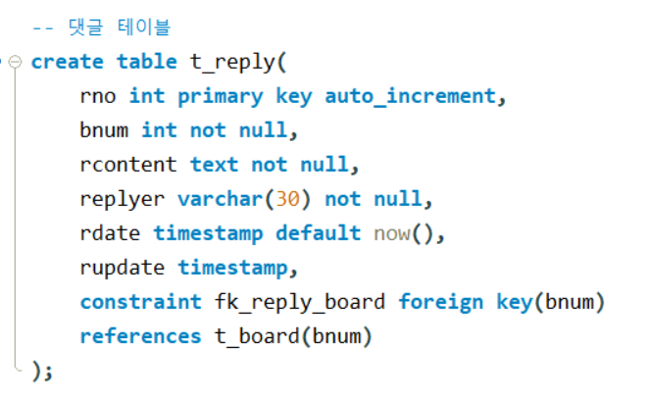
MVC를 이용한 게시판 관리
회원 DB 구축 - t_member, t_board, t_reply 테이블 생성

Slide 8
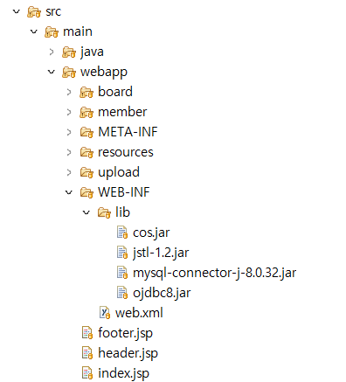
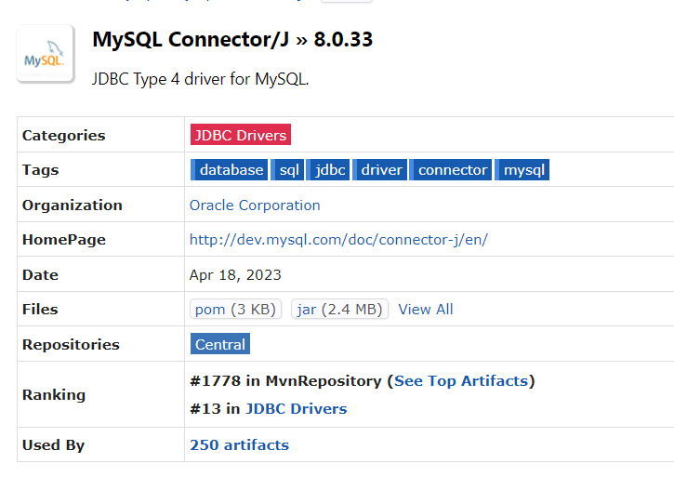
MVC를 이용한 게시판 관리
Java EE와 연동
jar 다운로드

Slide 9
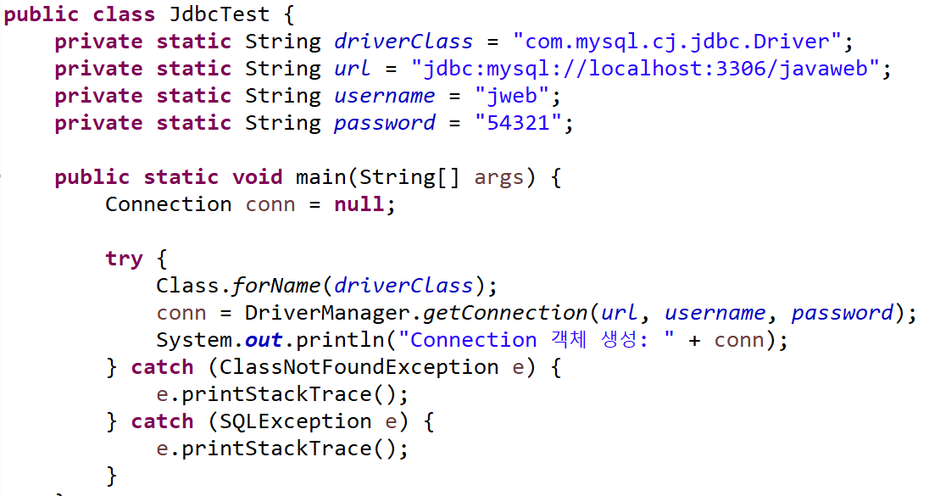
MVC를 이용한 게시판 관리
Jdbc Test

Slide 10
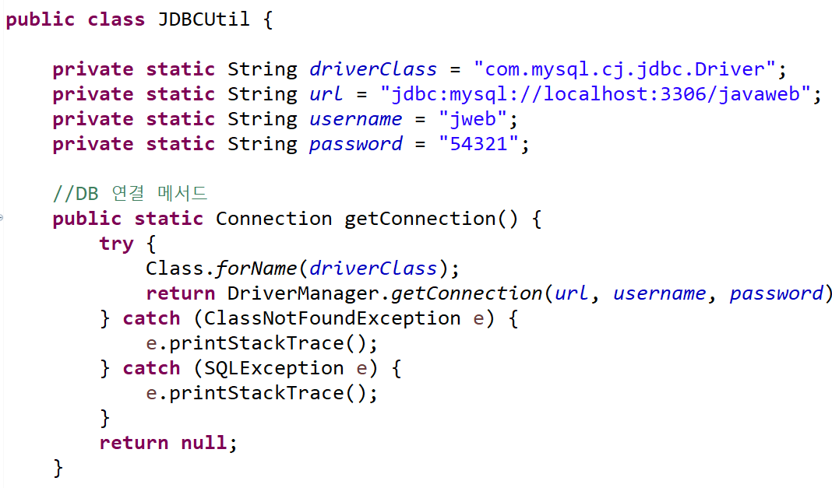
MVC를 이용한 게시판 관리
JdbcUtil

Slide 11
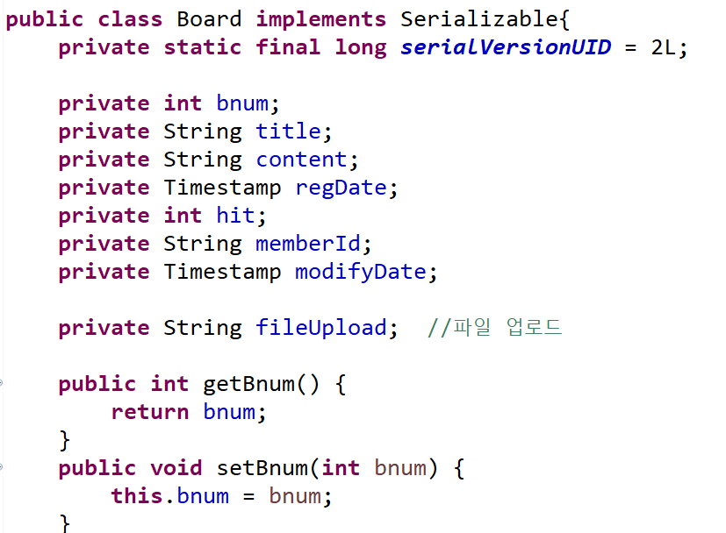
MVC를 이용한 게시판 관리
Board.java

Slide 12
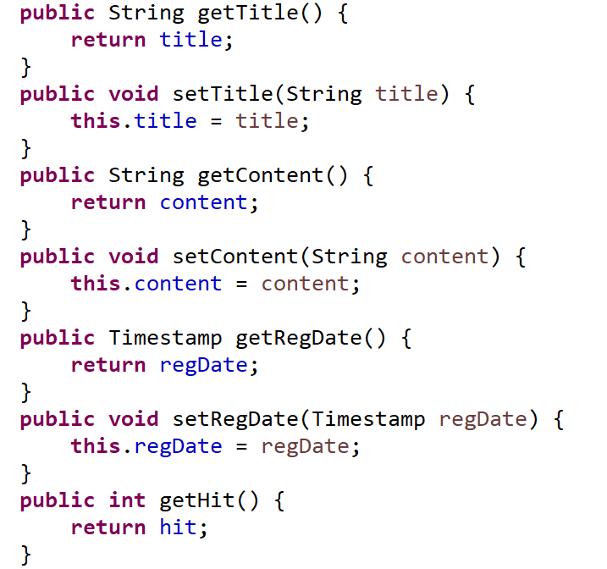
MVC를 이용한 게시판 관리

Slide 13
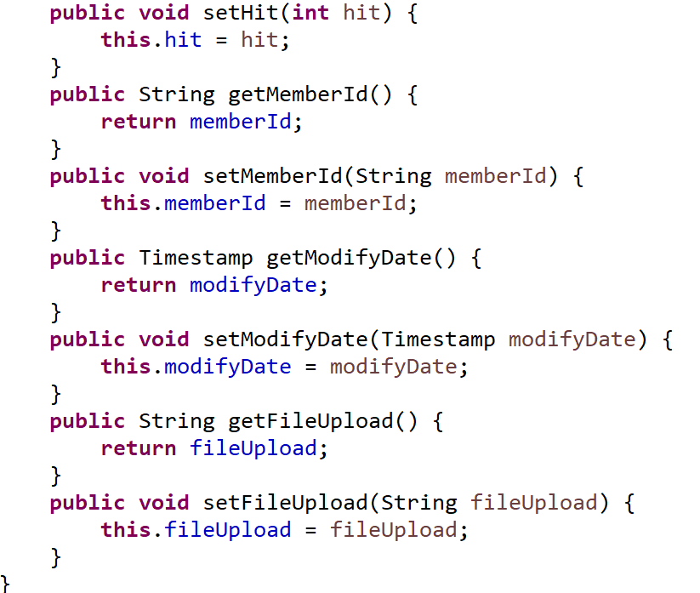
MVC를 이용한 게시판 관리

Slide 14
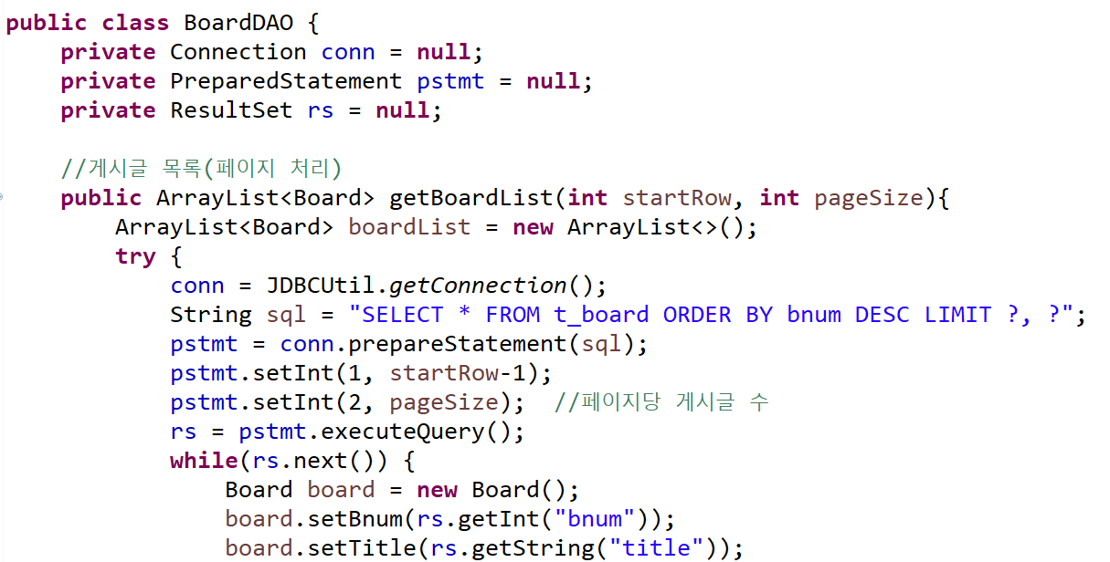
MVC를 이용한 게시판 관리
BoardDAO.java

Slide 15
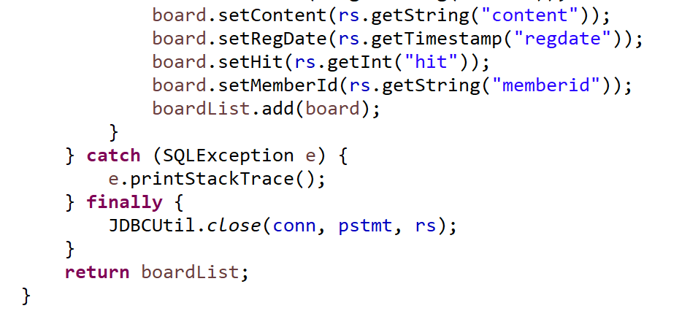
MVC를 이용한 게시판 관리
BoardDAO.java

Slide 16
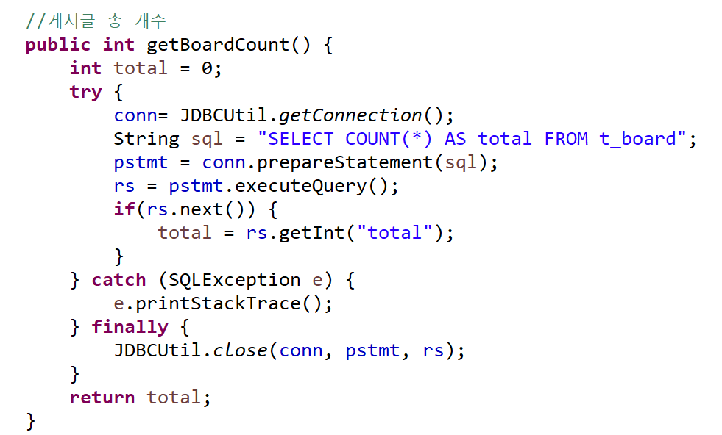
MVC를 이용한 게시판 관리

Slide 17
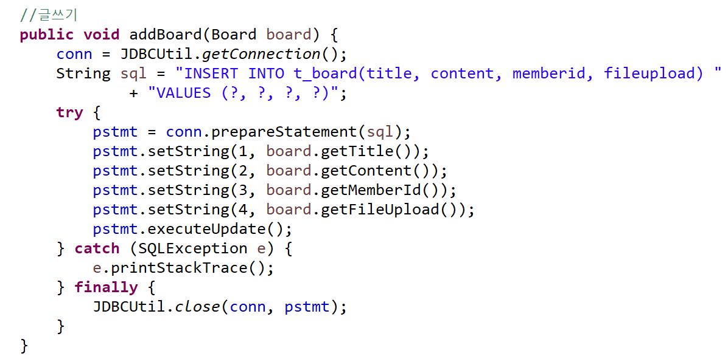
MVC를 이용한 게시판 관리

Slide 18
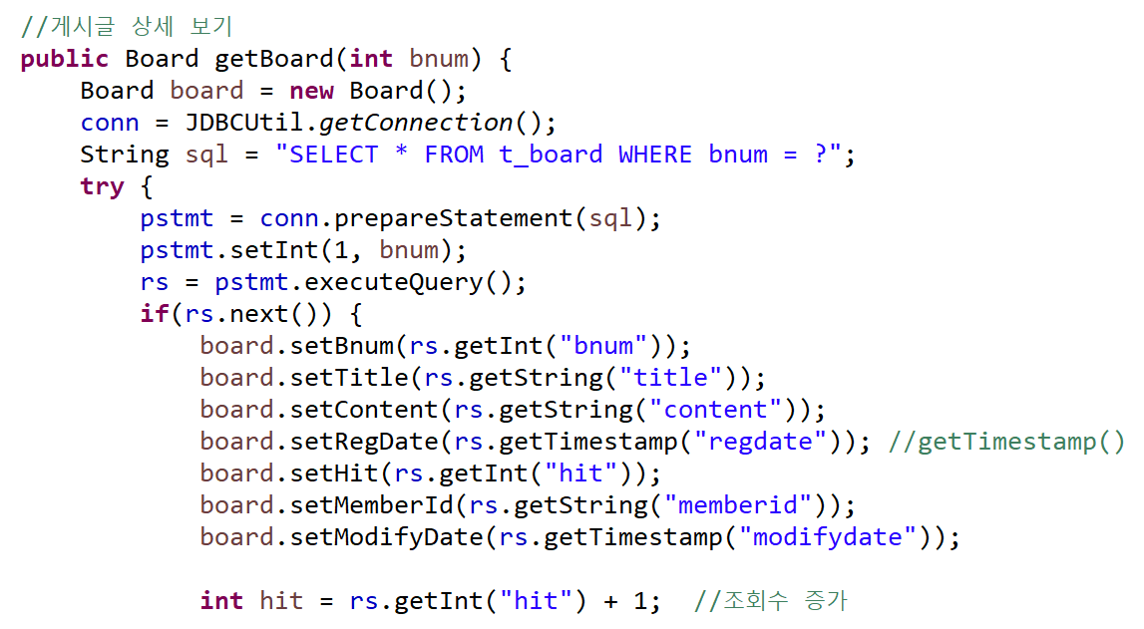
MVC를 이용한 게시판 관리

Slide 19
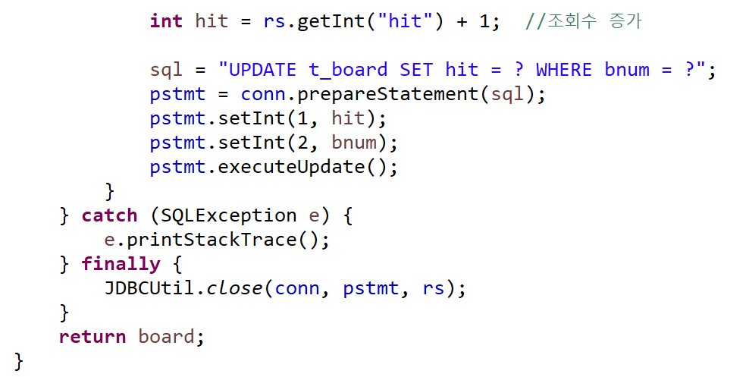
MVC를 이용한 게시판 관리

Slide 20
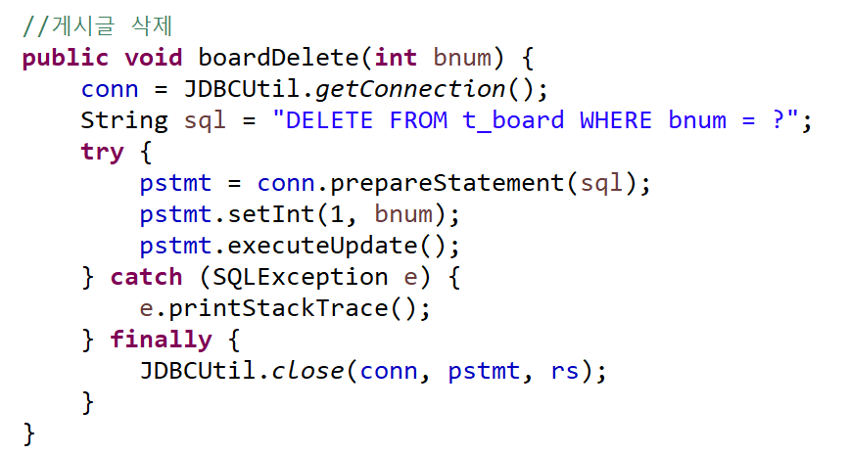
MVC를 이용한 게시판 관리

Slide 21
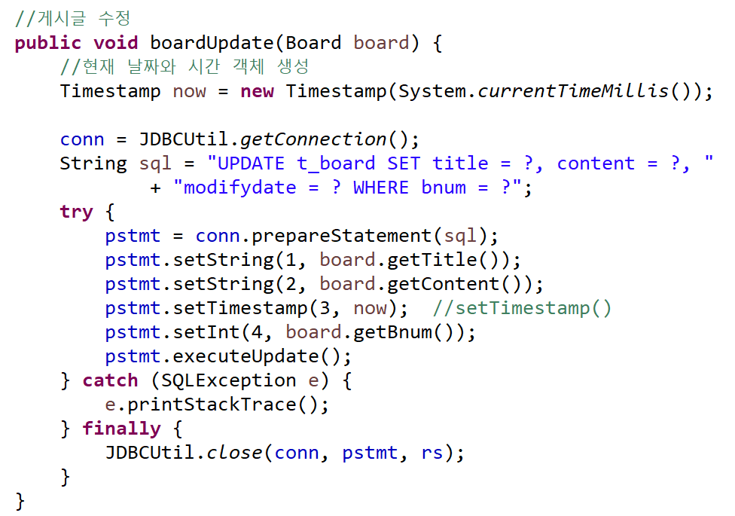
MVC를 이용한 게시판 관리

Slide 22
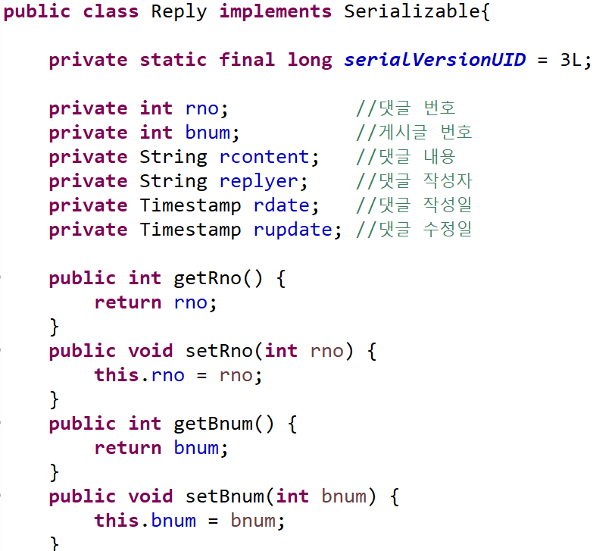
MVC를 이용한 게시판 관리
Reply.java

Slide 23
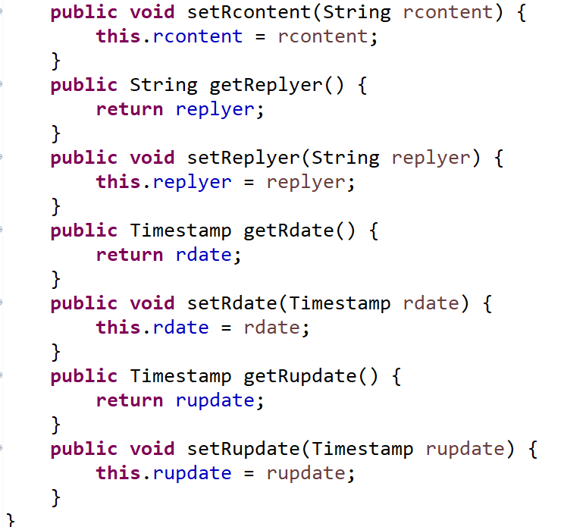
MVC를 이용한 게시판 관리
Reply.java

Slide 24
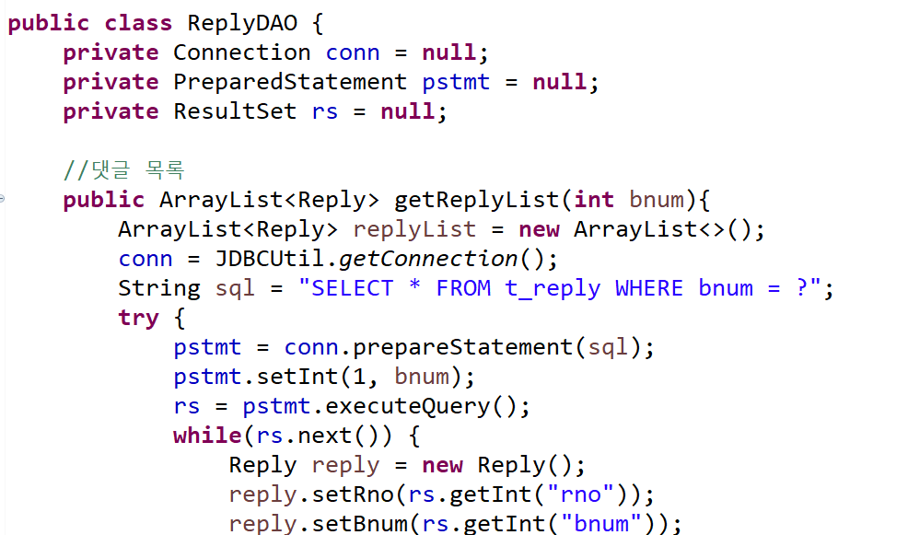
MVC를 이용한 게시판 관리
ReplyDAO.java

Slide 25
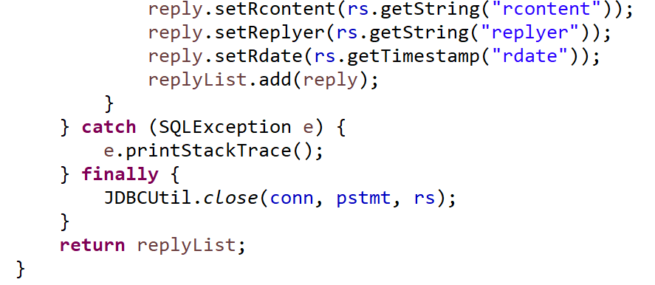
MVC를 이용한 게시판 관리
ReplyDAO.java

Slide 26
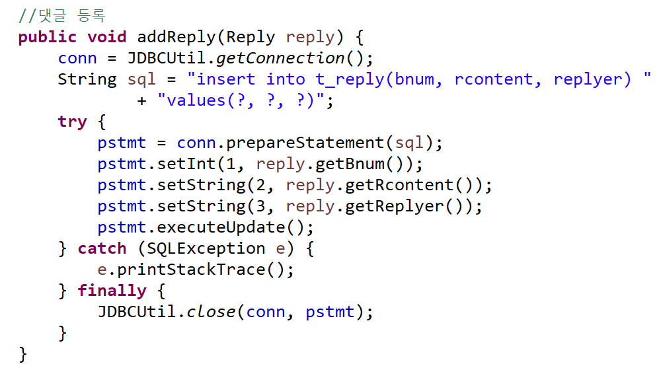
MVC를 이용한 게시판 관리

Slide 27
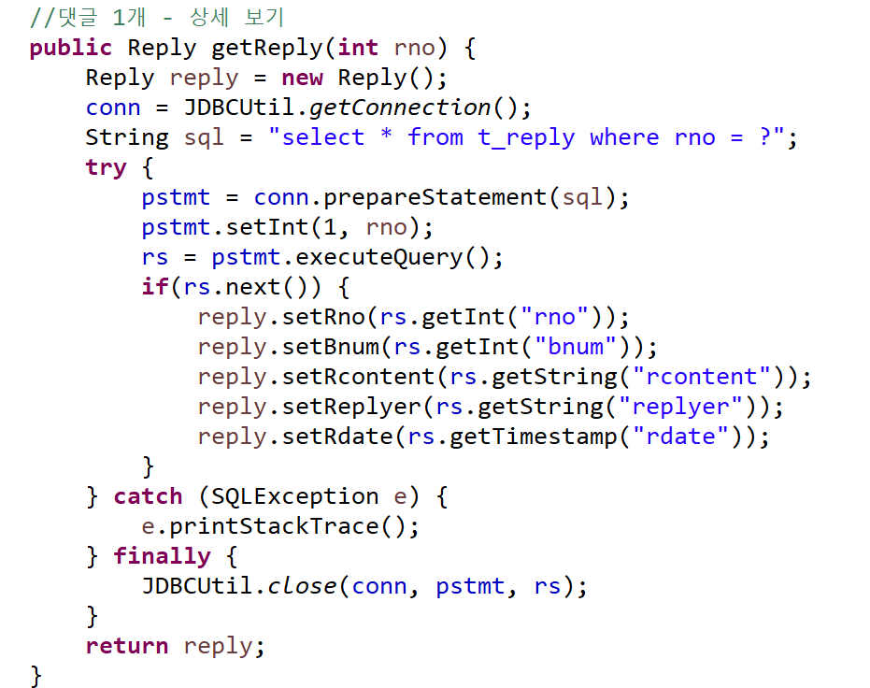
MVC를 이용한 게시판 관리

Slide 28
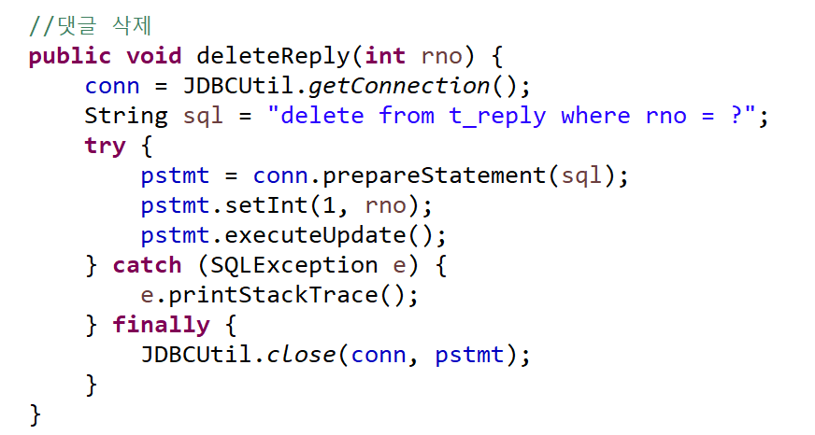
MVC를 이용한 게시판 관리

Slide 29
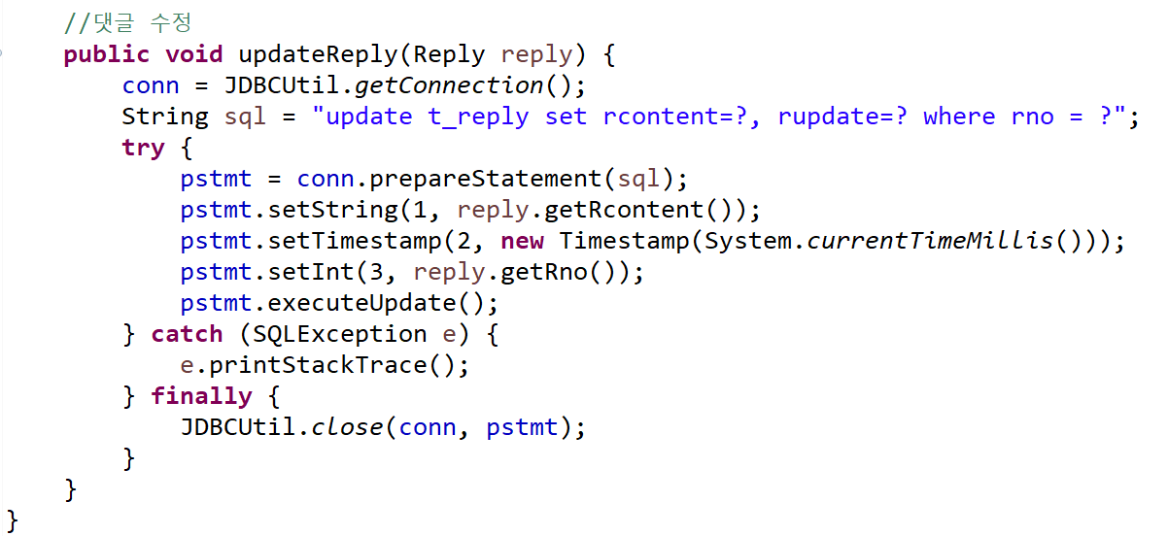
MVC를 이용한 게시판 관리
ReplyDAO.java

Slide 30
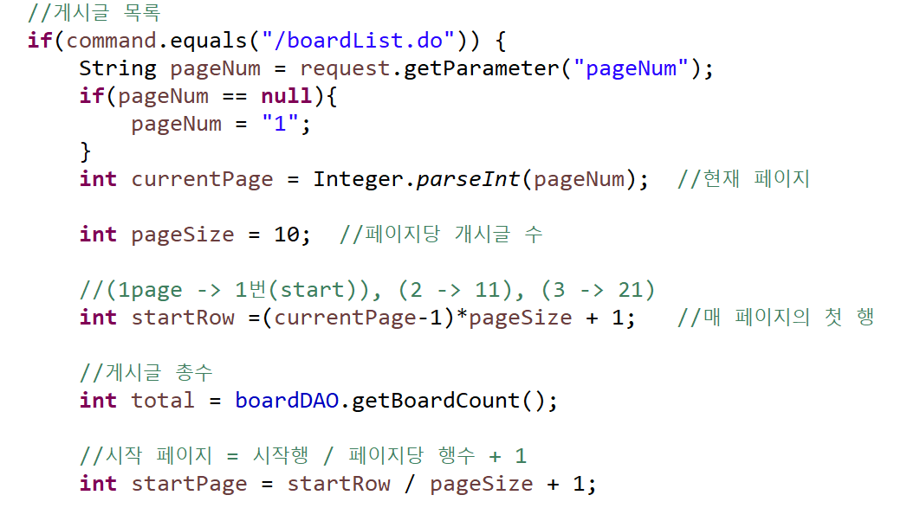
MVC를 이용한 게시판 관리
- MainController.java ->애너테이션(@)을 이용한 서블릿 매핑

Slide 31
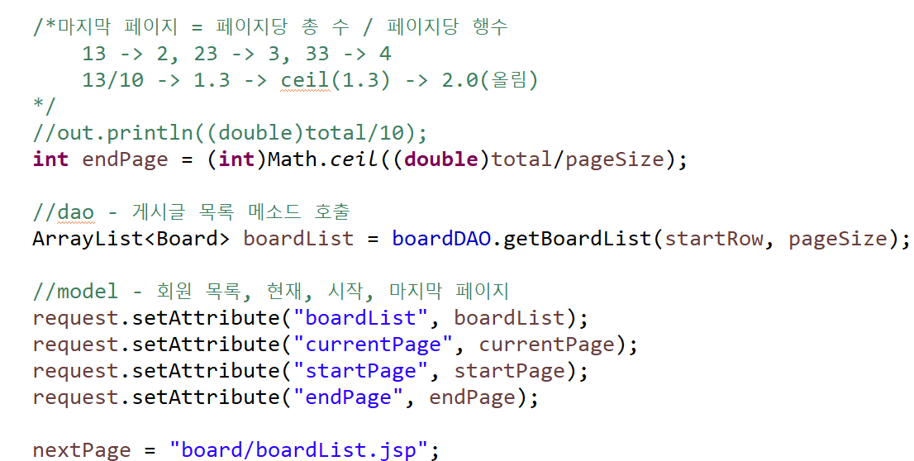
MVC를 이용한 게시판 관리
- MainController.java ->애너테이션(@)을 이용한 서블릿 매핑

Slide 32
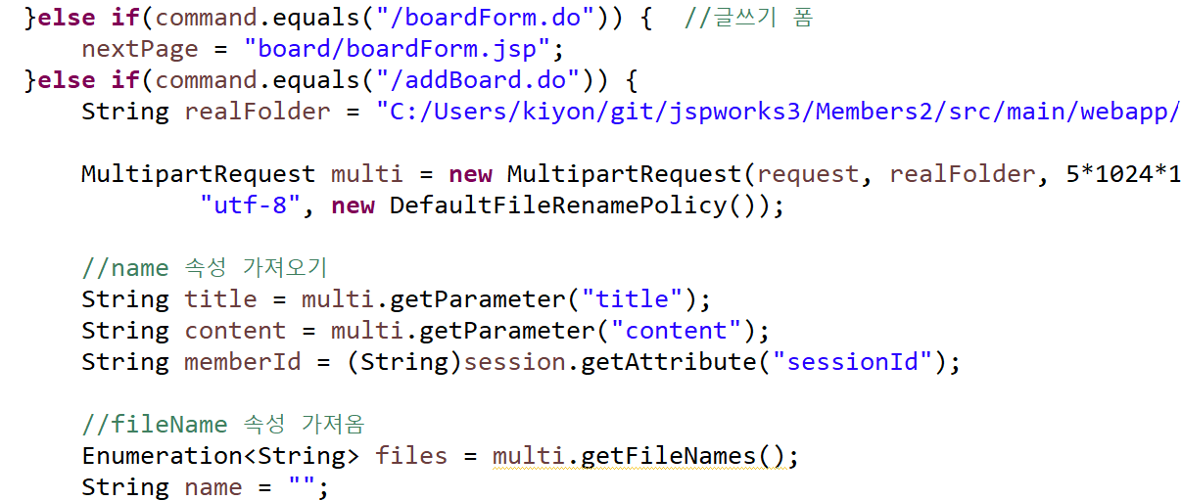
MVC를 이용한 게시판 관리

Slide 33
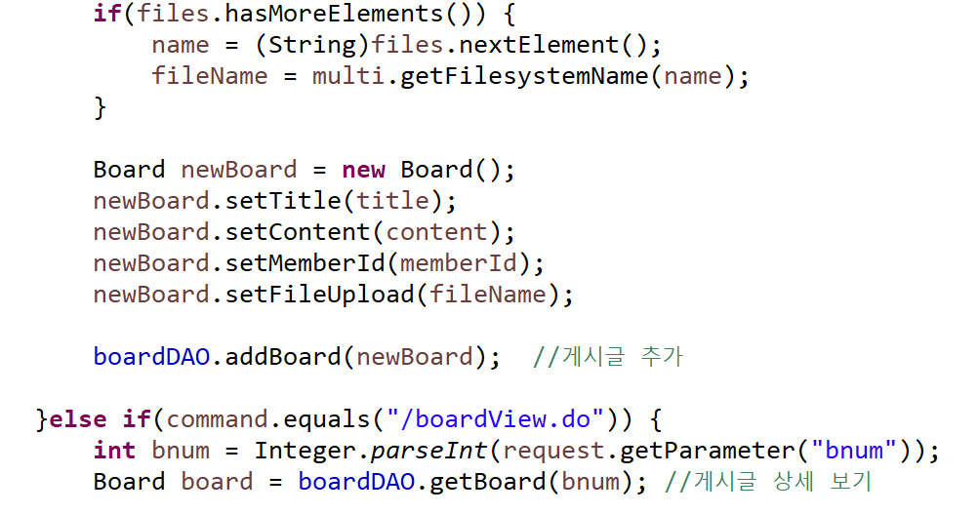
MVC를 이용한 게시판 관리

Slide 34
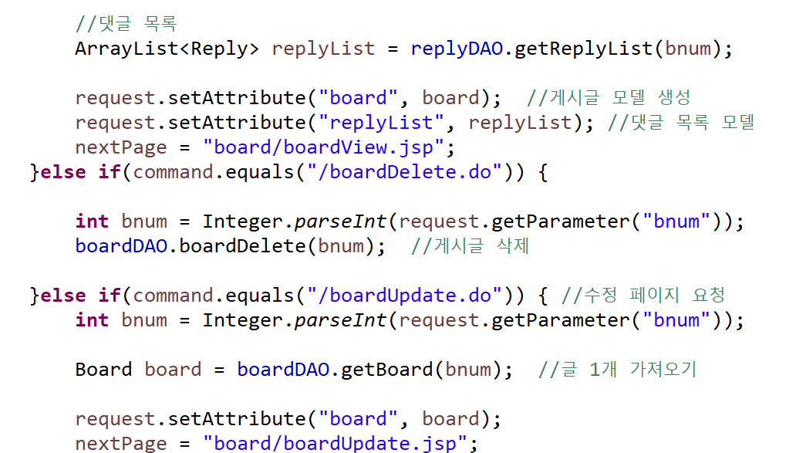
MVC를 이용한 게시판 관리

Slide 35
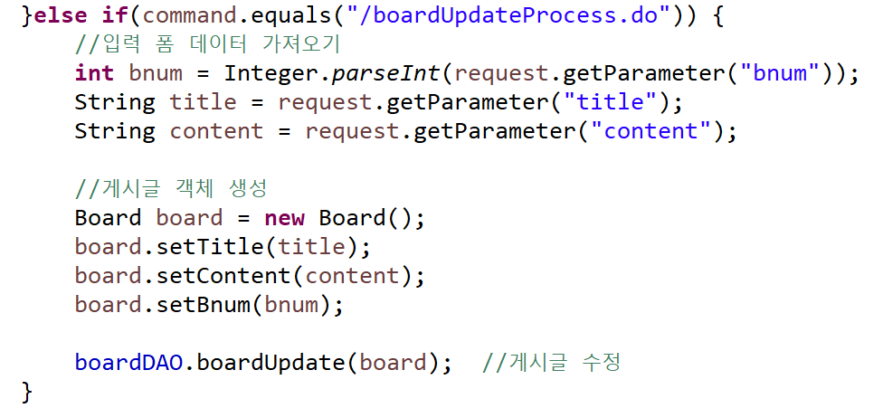
MVC를 이용한 게시판 관리
MainController.java

Slide 36
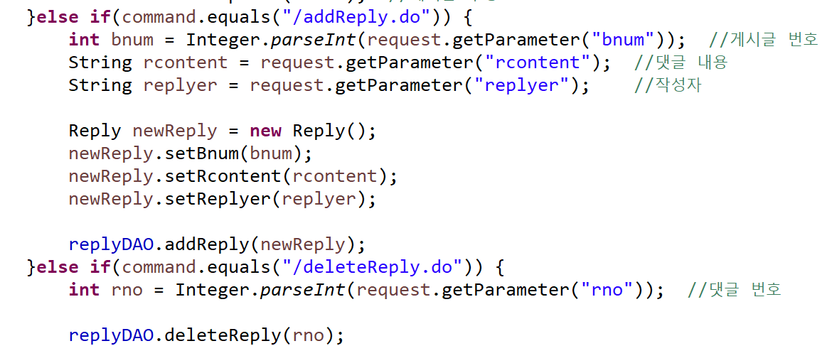
MVC를 이용한 게시판 관리

Slide 37
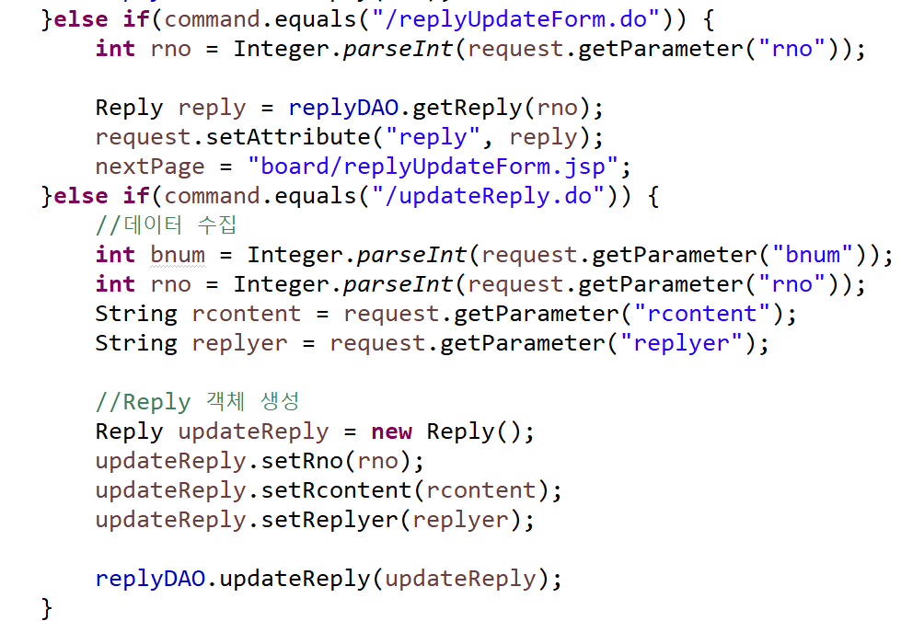
MVC를 이용한 게시판 관리

Slide 38
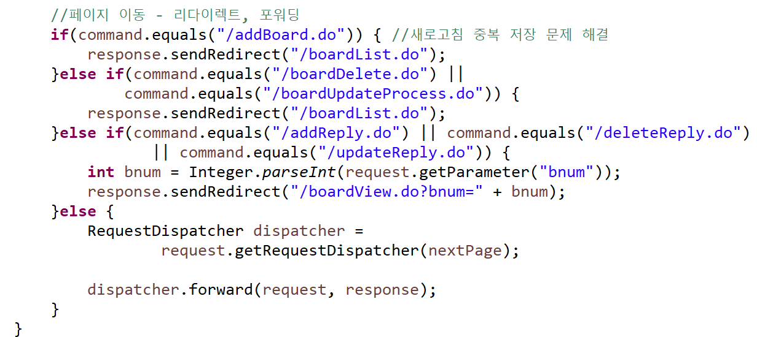
MVC를 이용한 게시판 관리
MainController.java

Slide 39
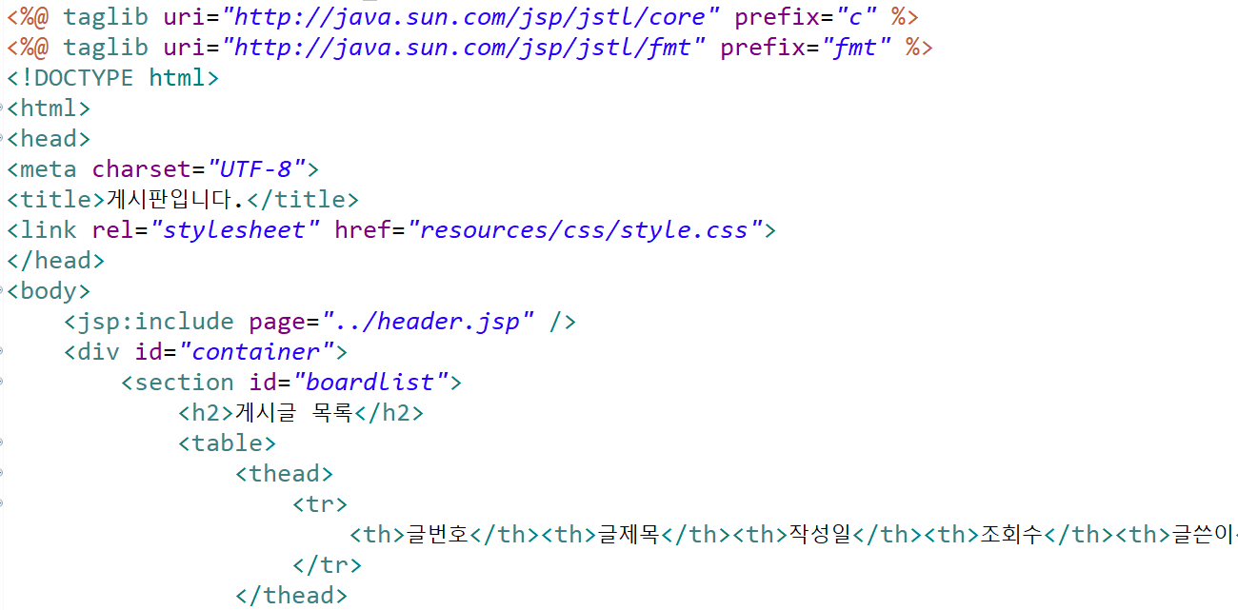
MVC를 이용한 게시판 관리
boardList.jsp

Slide 40
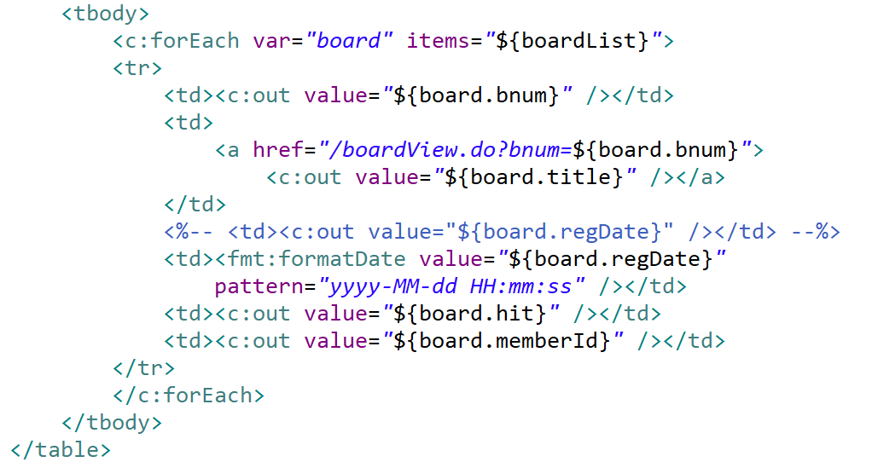
MVC를 이용한 게시판 관리

Slide 41
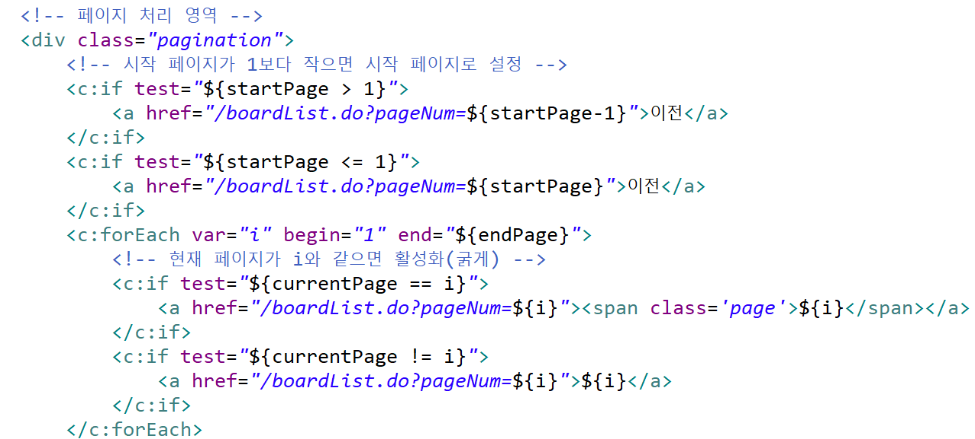
MVC를 이용한 게시판 관리

Slide 42
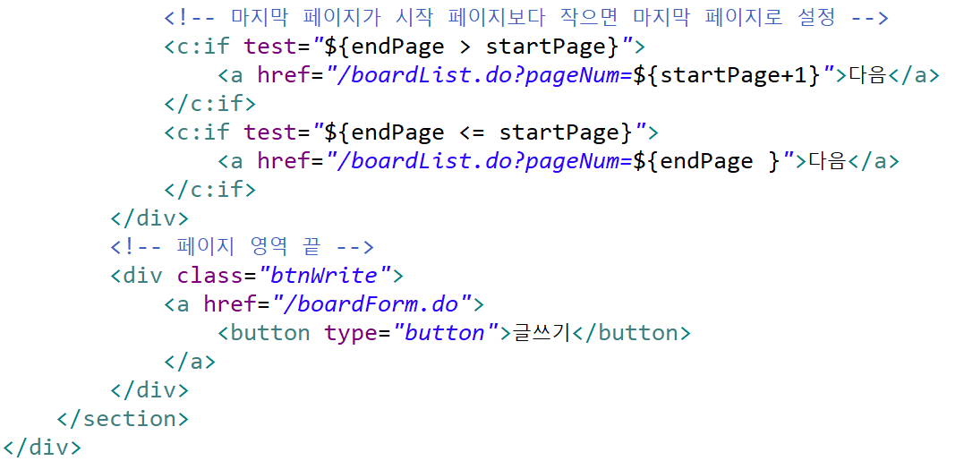
MVC를 이용한 게시판 관리

Slide 43
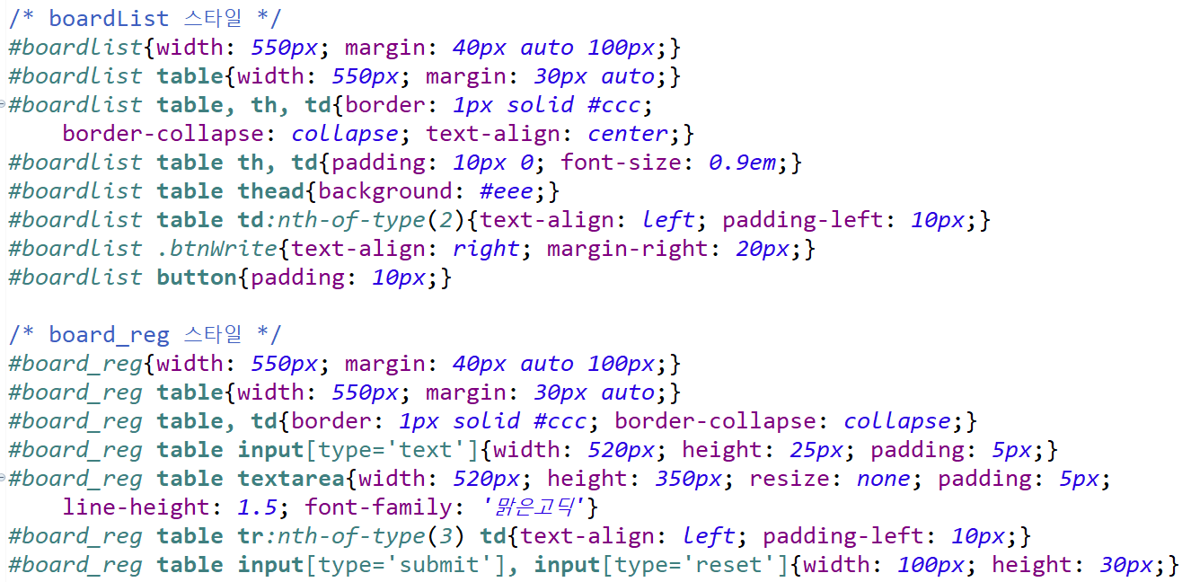
MVC를 이용한 게시판 관리
style.css

Slide 44
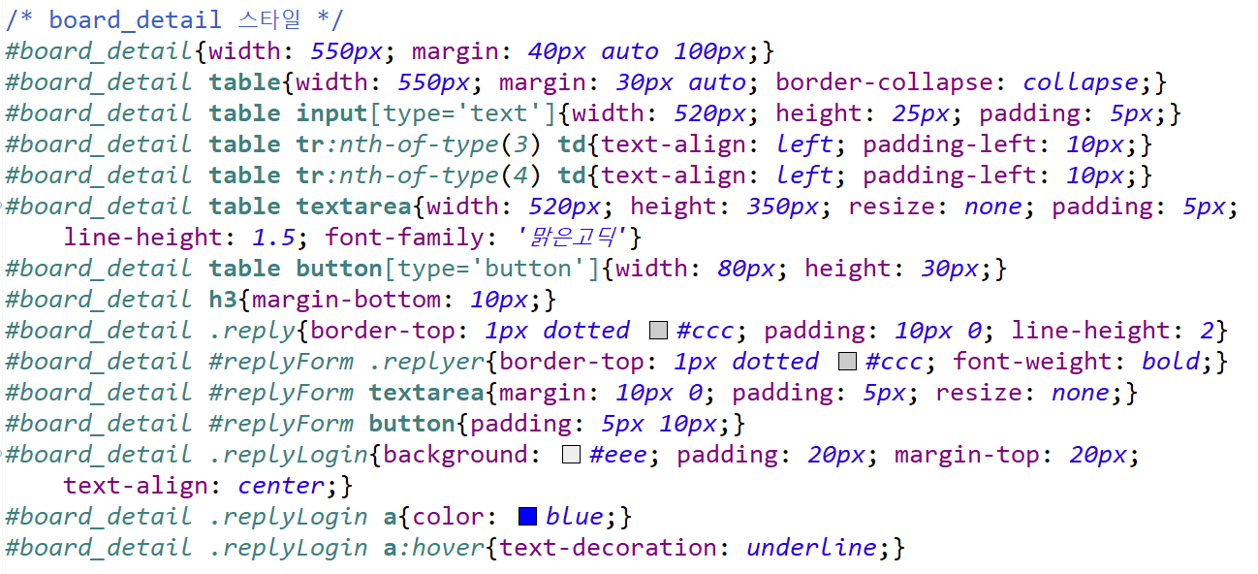
MVC를 이용한 게시판 관리

Slide 45
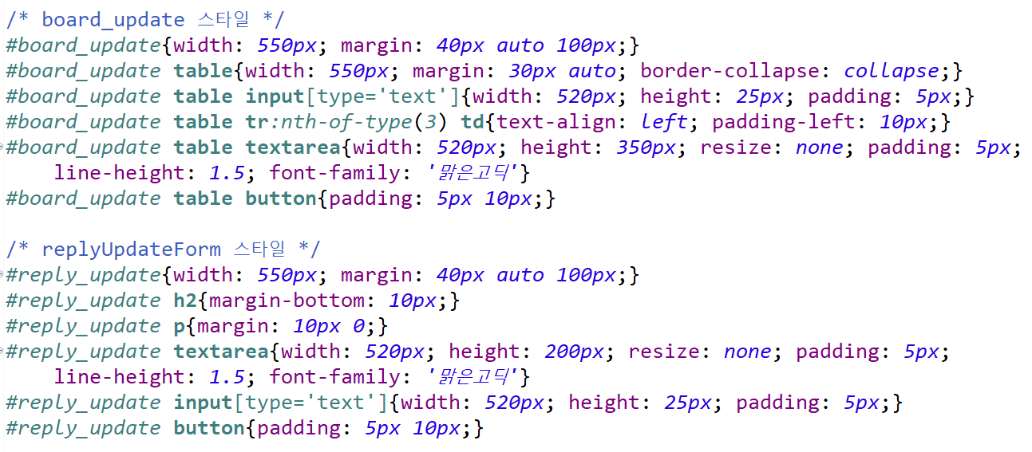
MVC를 이용한 게시판 관리

Slide 46
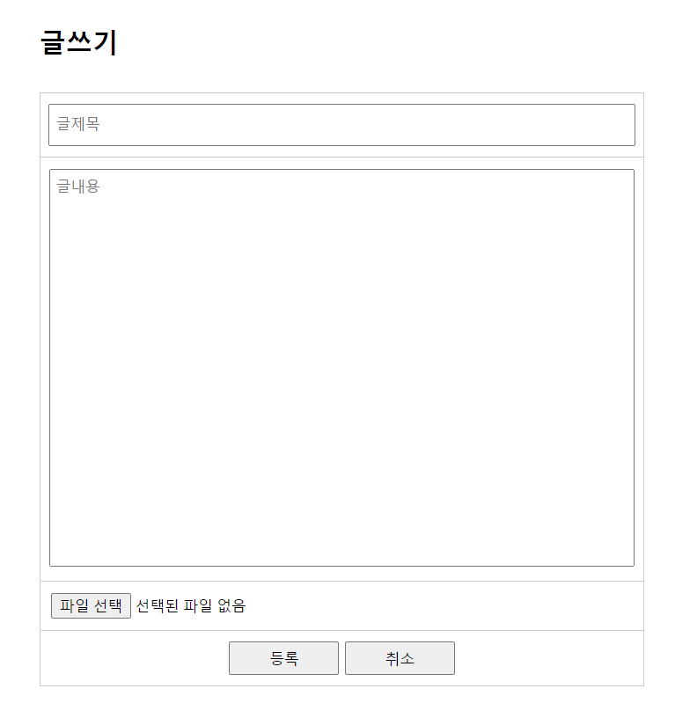
MVC를 이용한 게시판 관리

Slide 47
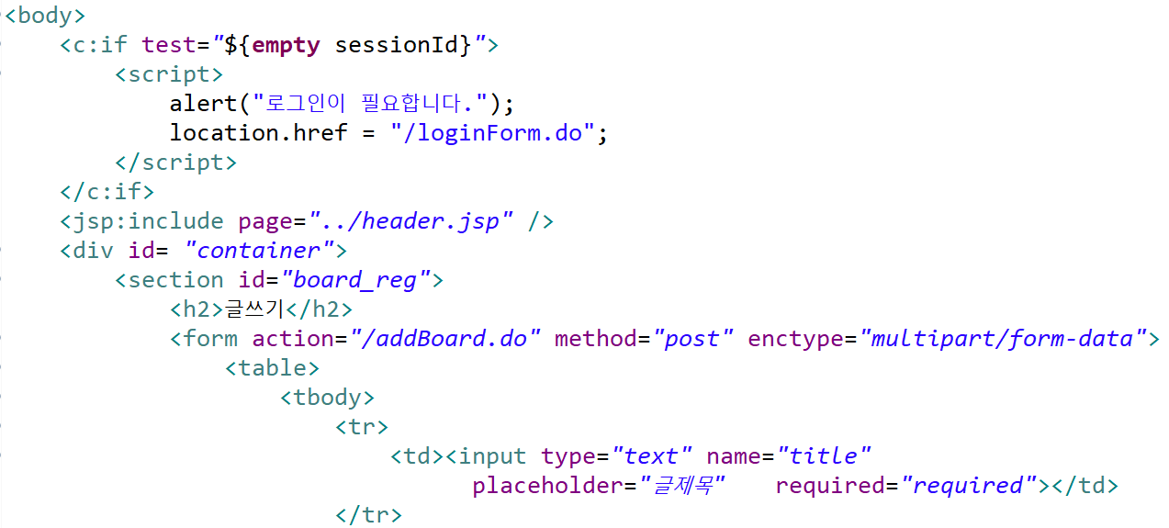
MVC를 이용한 게시판 관리
boardForm.jsp

Slide 48
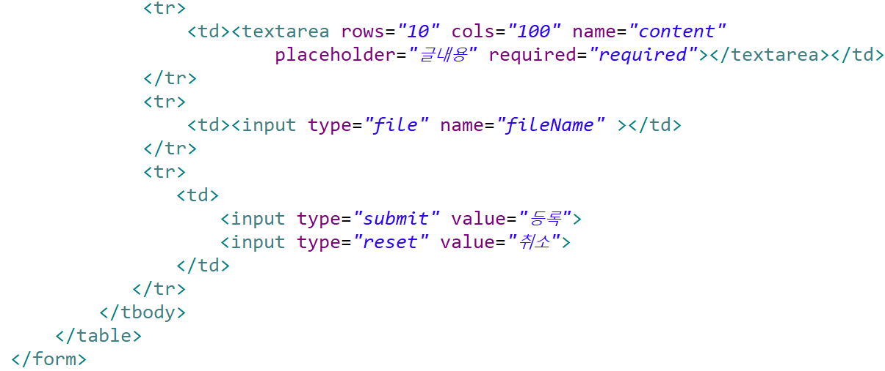
MVC를 이용한 게시판 관리

Slide 49
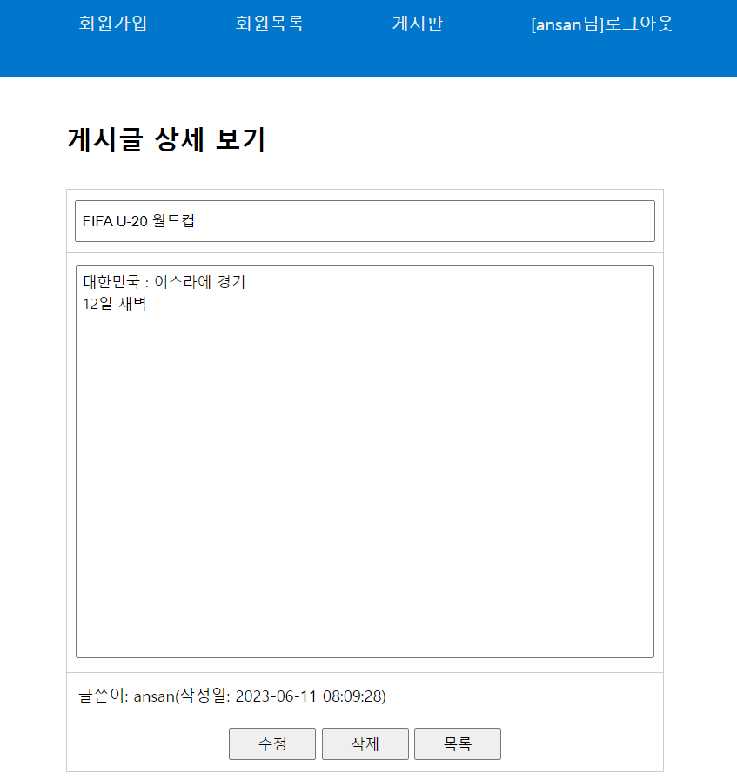
MVC를 이용한 게시판 관리

Slide 50
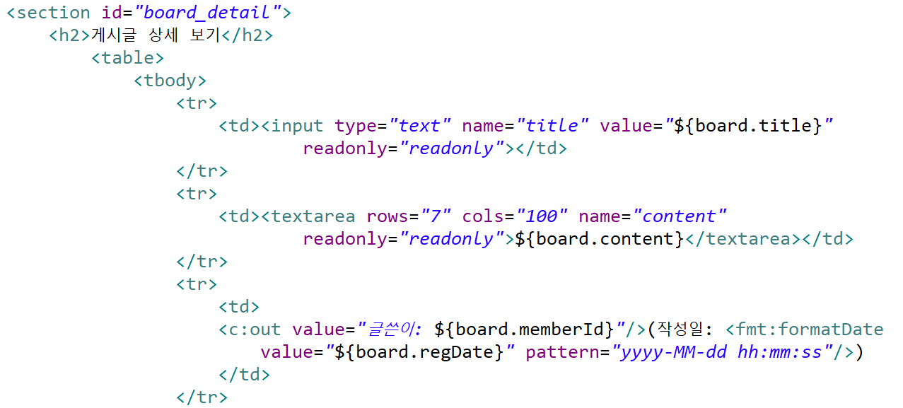
MVC를 이용한 게시판 관리
boardView.jsp

Slide 51

MVC를 이용한 게시판 관리

Slide 52

MVC를 이용한 게시판 관리

Slide 53

MVC를 이용한 게시판 관리
boardUpdate.jsp

Slide 54

MVC를 이용한 게시판 관리
boardUpdate.jsp

Slide 55

댓글 구현

Slide 56

댓글 구현

Slide 57

댓글 구현
boardView.jsp

Slide 58

댓글 구현

Slide 59

댓글 구현

Slide 60

댓글 구현

Slide 61

댓글 구현
replyUpdateForm.jsp

Slide 62

댓글 구현
댓글 내용 줄바꿈
글을 입력할 때 엔터를 사용하면 화면에는 나타나지 않지만
DB에 저장될 때 각종 개행문자들이 들어가게 된다.
이것을 html에서 인식 가능한 <br>로 변경해줘야 한다.
boardView.jsp

Slide 63

댓글 구현
댓글 내용 줄바꿈

Slide 64

다국어 처리

Slide 65




다국어 처리
bundle 패키지
message.txt
message_en.properties
message.properties

Slide 66

다국어 처리
loginForm.jsp

Slide 67

다국어 처리
loginForm.jsp

